Slide 1
Wir freuen uns über das JA für eine 13. AHV-Rente!
Die Einkommenslücke im Alter
Danielle Axelroud – Bern, 16. März 2024

Slide 2
Die Einkommenslücke im Alter
Was gehört zum Einkommen im Alter?
Die Altersrente der AHV?
Die Altersrente der Pensionskassa?
Kapitalauszahlungen der 2. und/oder der 3. Säule?
Eine Witwenrente der Pensionskassa des Ehegattens?
Vermögenserträge?
Der Verzerr des vorhandenen Vermögens?
Anderes?

Slide 3
Die Einkommenslücke im Alter
Was gehört zum Einkommen im Alter? Im Moment können wir höchstens zu den drei ersten Punkten etwas sagen:
Zu den Altersrenten der AHV
Zu den Altersrenten der Pensionskassen
Zu den Kapitalauszahlungen der 2. und/oder der 3. Säule

Slide 4
Die Einkommenslücke im Alter
Am 7. September 2022 hat der Bundesrat einen Bericht über das Gender Overall Earnings Gap veröffentlicht.
Da steht es: 2020 betrug das Gender Pension Gap 34,6%.
Da sind Kapitalauszahlungen nicht einbezogen.
Jedoch gehören dazu die Altersrenten der AHV und der PK, die Ergänzungsleistungen, sowie Witwen- und Witwerrenten der 2. Säule, Renten aus der dritten Säule und ausländische Altersrenten

Slide 5
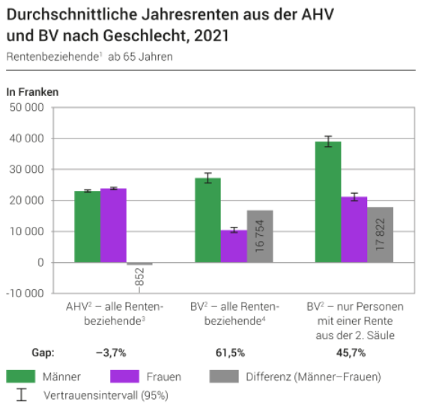
Die Einkommenslücke im Alter
Die grosse Diskrepanz liegt bei der 2. Säule (BV, berufliche Vorsorge)
Hier werden im Durchschnitt auch die Personen berücksichtigt, die keine Rente der 2. Säule bekommen.
Quelle: BFS, Neurentenstatistik

Slide 6
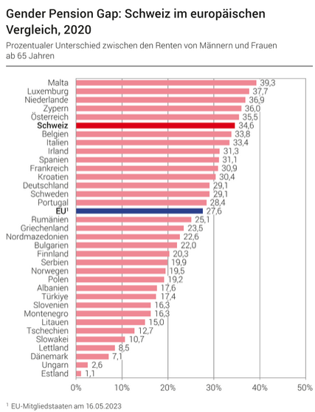
Die Einkommenslücke im Alter
Quelle: Eurostat, EU-SILC 2020 (Version vom 16.5.2023 BFS 2023

Slide 7
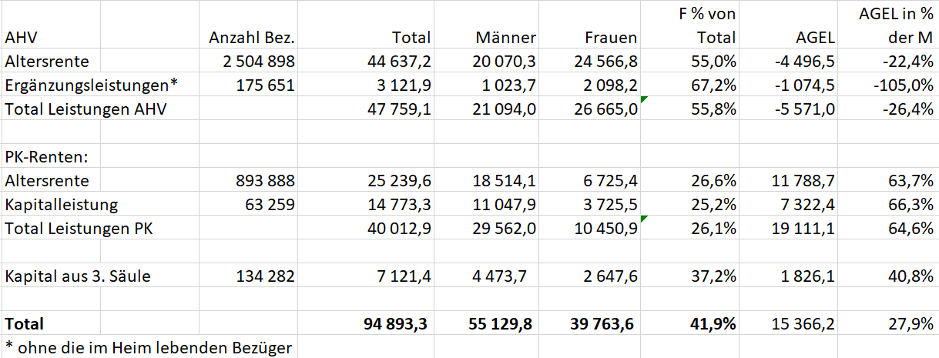
Die Einkommenslücke im Alter Finanzflüsse
Da kompensieren die AHV und die EL die grosse Diskrepanz in der 2. Säule
Quellen: BFS und BVS, Sozialversicherungsstatistiken, Neurentenstatistiken
Zahlen 2022

Slide 8
Die Einkommenslücke im Alter Finanzflüsse
Tendenz: steigend!
Quellen: BFS und BVS, Sozialversicherungsstatistiken, Neurentenstatistiken

Slide 9
Witwen- und Witwerrenten aus PK
Nur zur Information:
Die vorhandenen Statistiken geben keine Auskunft über die Altersklassen der Bezüger. Da sind Frauen und Männer aller Altersklassen mitgerechnet.
Quelle: BFS, Pensionskassenstatistik 2022
Zahlen 2021

